Slide 1
ОБУЧЕНИЕ
по
Схема за предоставяне на
безвъзмездна финансова помощ
BG161PO001/1.1-08/2010
„Подкрепа за реконструкция, обновяване и оборудване на държавни лечебни и здравни заведения в градските агломерации”

Slide 2
ИЗВАДКИ ОТ НАСОКИТЕ ЗА КАНДИДАТСТВАНЕ,
СВЪРЗАНИ С ТЕХНИЧЕСКАТА ДОКУМЕНТАЦИЯ КЪМ ПРОЕКТА ЗА ФИНАНСИРАНЕ - КОМЕНТАРИ
Допустими дейности за финансиране /видове проекти/ по настоящата схема за предоставяне на безвъзмездна финансова помощ са:
Компонент 1: Подкрепа за ранна диагностика на онкологични заболявания в държавни лечебни заведения, управлявани от Министерство на здравеопазването
Ремонт, реконструкция, обновяване на сградите/помещенията на държавните лечебни заведения (включително закупуване на линейки) в съответствие с одобрените Национална здравна стратегия 2008-2013 г. и Концепцията за преструктуриране на системата за болнична помощ на Република България за периода 2010-2017 г.

Slide 3
Доставка на подходящо оборудване за гореизброените сгради/помещения на държавните лечебни заведения. Оборудването, за което се кандидатства, трябва да е свързано с изпълнението на съответните медицински услуги, които се предоставят, т.е. да бъде свързано с целите и цялостната концепция на проекта;
Извършване на одити за енергопотребление на гореспоменатите сгради;
Внедряване на мерки за енергийна ефективност, включващи топлоизолация, подмяна на дограма, локални инсталации и/или връзки към системите за топлоснабдяване, газоснабдяване;
Внедряване на инсталации/съоръжения, основани на използването на алтернативни възобновяеми енергийни източници;
Подобряване достъпа за хора с увреждания до изброените по-горе сгради.

Slide 4
Компонент 3: Подкрепа за центрове за лечение и диагностика на онкологични заболявания с национално значение
Реконструкция, ремонт, разширение на държавни лечебни заведения с лъчетерапевтични звена, свързани със социално значими онкологични заболявания;
Доставка на подходящо оборудване на държавни лечебни заведения с лъчетерапевтични звена, свързани със социално значими онкологични заболявания. Оборудването, за което се кандидатства, трябва да е свързано с изпълнението на съответните медицински услуги, които се предоставят, т.е. да бъде свързано с целите и цялостната концепция на проекта;

Slide 5
Извършване на одити за енергопотребление на гореспоменатите сгради;
Внедряване на мерки за енергийна ефективност, включващи топлоизолация, подмяна на дограма, локални инсталации и/или връзки към системите за топлоснабдяване, газоснабдяване;
Внедряване на инсталации/съоръжения, основани на използването на алтернативни възобновяеми източници;
Подобряване достъпа за хора с увреждания до изброените по-горе сгради.

Slide 6
ВАЖНО!
Всяко проектно предложение по отделните компоненти трябва да включва задължително комбинация от инвестиционен компонент (ремонт/ реконструкция/ мерки за енергийна ефективност и т.н.) и доставка на оборудване, взаимосвързани помежду си и допринасящи за трайното подобряване на съответната инфраструктура.
Всяко проектно предложение трябва да включва задължително създаването на достъпна архитектурна среда за хора с увреждания. В тази връзка, всички проектни предложения следва да бъдат съобразени с изискванията на Наредба №4 от 1 юли 2009 г. за преструктуриране, изпълнение и поддържане на строежите в съответствие с изискванията за достъпна среда за населението, включително за хора с увреждания.
Предимство ще се дава на проектни предложения, насочени към доставка на високоспециализирана апаратура.
За проекти, свързани с ремонт/ реконструкция/обновяване, предимство ще имат проектни предложения, които включват мерки за подобряване на енергийната ефективност и/или използване на възобновяеми енергийни източници.

Slide 7
ВАЖНО!
Към Пакета документи за кандидатстване по всеки проект/проектен фиш
трябва да бъде приложено:
Нотариален акт за недвижима собственост или еквивалент (акт за държавна собственост, акт за общинска собственост);
Декларация/решение от страна на собственика на сградата/имота (Съвета на директорите/Министъра на здравеопазването) или Решение на Общинския съвет (в случай, че сградният фонд/имотът е общинска собственост) за кандидатстване с проекта, с което се декларира, че предназначението на сградата/ помещенията/ имота, обект на интервенция по проекта, няма да бъде променяно за период не по-малък от 5 години след приключване на дейностите по проекта.
Декларация/решение от страна на Съвета на директорите/Министъра на здравеопазването, с което се декларира, че съответното лечебно заведение няма да бъде закрито за период не по-малък от 5 години след приключване на дейностите по проекта (за компоненти 1 и 3)

Slide 8
ВАЖНО ЗА ВСИЧКИ ПРОЕКТНИ ПРЕДЛОЖЕНИЯ!
1. Конкретният бенефициент е длъжен да представи остойностени технически спецификации (съгласно Приложение Б3) за оборудването/съоръженията/ обзавеждането, които следва да бъдат закупени със средства по проекта, когато това е приложимо.
2. Конкретният бенефициент трябва да предвиди строителен надзор от лицензирана фирма-консултант съгласно чл.168, ал.2 от ЗУТ за проектите, включващи строежи от първа до четвърта категория.
3. Конкретният бенефициент трябва да има предвид, че на задължително обследване за енергийна ефективност и сертифициране подлежат всички сгради – публична собственост, в експлоатация, с разгъната застроена площ над 1000 кв.м, съгласно чл.16 ал.2 от Закона за енергийната ефективност и чл.6 ал.2 от Наредба №21/2004 г. за обследване на енергийната ефективност.

Slide 9
Недопустими дейности/проекти за финансиране по настоящата схема за безвъзмездна финансова помощ са:
Дейности на територията на общините извън обхвата на агломерационните ареали, посочени в т.5.1.2.;
Дейности/интервенции върху инфраструктура частна собственост;
Дейности, свързани с политически партии;
Благотворителни дарения;
Дейности, финансирани от бюджета на други програми на Общността.

Slide 10
Степен на готовност/зрялост на проекта
Конкретният бенефициент задължително представя към проектния фиш техническата документация, включваща:
Копие на Технически или работен инвестиционен проект съгласно Закона за устройство на територията, Наредба №4 за обхвата и съдържанието на инвестиционните проекти и Наредба №4 от 1 юли 2009 г. за преструктуриране, изпълнение и поддържане на строежите в съответствие с изискванията за достъпна среда за населението, включително за хора с увреждания, придружен от подробни количествени сметки по всички части; Техническият/ работният проект следва да бъде надлежно съгласуван с всички експлоатационни дружества и други съгласувателни органи и одобрен от главния архитект на Общината, когато се изисква съгласно ЗУТ.

Slide 11
По компонент 3 се допуска представяне на идеен проект съгласно Закона за устройство на територията и Наредба №4 за обхвата и съдържанието на инвестиционните проекти в случаите, когато избраното специализирано медицинско оборудване има специални изисквания към лъчезащита и към допустимите строително-ремонтни работи. Идейният проект следва да бъде придружен от подробни количествени сметки по всички части и следва да бъде надлежно съгласуван с всички експлоатационни дружества и други съгласувателни органи и одобрен от главния архитект на Общината, когато се изисква съгласно ЗУТ. След сключване на договор за безвъзмездна финансова помощ конкретният бенефициент трябва да възложи на изпълнител изготвянето на технически/работен проект. Размерът на безвъзмездната финансова помощ за тези дейности се обосновава на базата на представения идеен проект заедно с количествено-стойностната сметка;

Slide 12
Обследване за енергийна ефективност;
Оценка на съответствието на инвестиционния проект със съществените изисквания към строежите, изготвен като комплексен доклад от лицензирана фирма-консултант /независим строителен надзор/ за строежи 1-ва и 2-ра категория или Решение на експертния съвет на одобряващата администрация за строежи 3 -та, 4-та и 5-та категория, съгласно чл.142, ал.6 от ЗУТ.
Разрешение за строеж по реда на чл.148-156 от ЗУТ.
Подробна Количествено-стойностна сметка, представена по отделни обекти на интервенция съгласно Приложение Б2;
Анализ на цените по ресурси, въз основа на които са определени единичните цени на всички СМР в проектното предложение, съгласно Приложение Б3.
Остойностени технически спецификации по образец съгласно Прил. Б4.

Slide 13
ВАЖНО!
Задължение на конкретния бенефициент е да представи към всеки проектен фиш, включен в средносрочната рамкова инвестиционна програма, инвестиционния проект в целия му наличен обем (чертежи, количествено-стойностна сметка, техническа спецификация и др.) и свързаната с него налична документация (съгласувания, одобрения и разрешения и др.).

Slide 14
Допустими разходи: разходи, които се признават при отпускане на безвъзмездна финансова помощ по настоящата схема
При предоставяне на безвъзмездната финансова помощ ще бъдат взети под внимание само „допустимите разходи”. Бюджетът представлява както предварителна оценка на очакваните разходи, така и максимален размер на “допустимите разходи”. Единичните стойности на допустимите разходи трябва да се базират на нормативно определени размери или на реални пазарни цени.

Slide 15
За да се считат за допустими в контекста на проектните фишове към средносрочната рамкова инвестиционна програма, разходите трябва:
да са действително извършени и да бъдат отчетени въз основа на първични счетоводни документи или други документи с еквивалентна доказателствена стойност съгласно националното законодателство;
да могат да се установят и проверят, и да бъдат подкрепени от оригинални разходооправдателни документи;
разходите, свързани с изпълнението на договори за доставка на стоки, предоставяне на услуги и строителство са допустими, ако договорите са сключени при спазване изискванията на националното законодателство за възлагане на обществени поръчки.

Slide 16
Преки допустими разходи:
Тук влизат разходите, които са пряко свързани с проекта и без тях неговото осъществяване е невъзможно. Преките допустими разходи съгласно ПМС №245/ 09.10.2007 г. са свързани с изпълнението на дейностите по сключени договори, обобщени в следните основни групи:
разходи, свързани със заснемания, идейни, технически и работни проекти и с оценка на съответствието на проектите, съгл. чл.142, ал.4 от Закона за устройство на територията в размер до 5% от стойността на строителните и монтажните работи;
разходи, свързани с набавянето на необходими разрешителни документи, изискващи се от националното законодателство, включително и свързаните с тях такси, дължими на съответните компетентни органи;
разходи, свързани с подготовката на документация за участие в процедура за възлагане на обществени поръчки и за провеждане на процедурите за избор на изпълнители в съответствие с националното законодателство в тази област;

Slide 17
разходи за подготовка на строителната площадка (разрушаване на съществуващи строежи или на части от тях, разчистване на строителната площадка, вертикална планировка);
разходи за строителни и монтажни работи за:
обновяване, преустройство, реконструкция и всички видове ремонт на сгради;
земни работи, укрепителни съоръжения, ремонт и възстановяване на конструкцията, подмяна или ремонт на водопроводни, канализационни, електрически, отоплителни, климатични, пожароизвестителни, телекомуникационни инсталации в сгради, внедряване на инсталации, използващи възобновяеми енергийни източници, изпълнение на мерки за енергийна ефективност, включително и одити за енергопотребление, енергийно обследване и сертифициране на сгради, довършителни работи, създаване на архитектурна среда за хора с увреждания и други специфични дейности в зависимост от предназначението на строежа.

Slide 18
разходи за авторски и строителен надзор в размер до 3% от стойността на СМР;
непредвидени разходи за СМР – в размер до 10% от стойността на СМР;
разходи, свързани с въвеждането на обекта в експлоатация (присъединяване към външната електрическа, водопроводна, канализационна, топлофикационна, телекомуникационна система и газоразпределителна мрежа);
разходи за закупуване на нови съоръжения, оборудване, обзавеждане (стопански инвентар), транспортни средства със специално предназначение - линейки и нематериални активи;
разходи за услуги, които са пряко свързани с проекта, съфинансиран от Оперативната програма и са необходими за неговата подготовка и изпълнение, като наеми, дизайнерски, архитектурни, инженерни, информационно-технологични, консултантски, правни и нотариални, изследвания и експертни проучвания, геоложки проучвания, разходи за оценка на въздействието върху околната среда, финансово-счетоводна проверка, застраховки и други услуги;

Slide 19
разходи за независим финансов одит - в размер до 1% от общия размер на безвъзмездната финансова помощ по проекта, но не следва да надвишават сумата от 100 000 лева.
разходи за дейности по информиране и публичност за проекта – не трябва да надвишават 0,5% от преките допустими разходи по проекта;
разходи за банкови такси за откриване и обслужване на сметка само в случаите, в които Управляващият орган на Оперативната програма изисква откриването на отделна сметка или сметки за изпълнение на проекта и това изрично е указано в Изискванията за кандидатстване;
разходи за закупуване на втора употреба съоръжения и оборудване съгласно чл.8, т.2 (а) до (г) от ПМС № 245/ 09.10.2007 г.

Slide 20
Недопустими разходи
Недопустими разходи съгласно разпоредбите на ПМС № 245/09.10.2007 г. са:
разходи, за които вече е получавана публична безвъзмездна помощ, дори и частично;
разходите, определени за недопустими съгласно чл.4, ал.13 и чл.9, ал.1 на ПМС № 62/ 21.03.2007г.;
разходи за закупуване на втора употреба машини, съоръжения и оборудване, с изключение на случаите, когато целите на проекта не биха били постигнати без закупуването на подобно оборудване и при спазване едновременно на следните условия:
продавачът да не ги е закупил с публична безвъзмездна помощ, дори и частично, в периода от последните 7 години преди подаване на проектното предложение;

Slide 21
цената им да не надвишава пазарната стойност, установена от независим сертифициран оценител или надлежно оторизиран орган към деня на покупката и да е по-малка от разходите за придобиване на подобни нови активи;
да имат технически характеристики, необходими за изпълнение на проекта, да са в съответствие с приложимите норми и стандарти, да са експлоатационно годни. Това съответствие следва да бъде валидно за целия период на изпълнение на проекта и за срок не по-малък от периода, определен в чл.57 от Регламент (ЕО)1083/2006 г.на Съвета;
да има одобрение от Управляващия орган за закупуването им;

Slide 22
разходи по договори за услуги, доставки и строителство, свързани със следните договори с подизпълнители:
договори с подизпълнители, които увеличават разходите за изпълнение на дейността, без да създават добавена стойност;
договори с посредници и консултанти, в които плащането е определено като процент от общия разход за дейността, освен ако бенефициентът може да докаже, че плащането се отнася за действително извършената работа или услуга;
разходи за лихви, разноските за финансови транзакции, комисионните и загубите от курсови разлики при обмяна на чужда валута, и други чисто финансови разходи;
други данъци и такси, с изключение на случаите, предвидени в чл.7, т.3, буква “б” и т.11;
разходи за покриване на възможни бъдещи загуби или дългове;
възстановим данък добавена стойност.

Slide 23
Специфични недопустими разходи по схемата за предоставяне на безвъзмездна финансова помощ са:
Разходи за закупуване на земя и недвижими имоти;
Разходи за закупуване на машини, съоръжения и оборудване, които не са предназначени за целите на проекта;
Направеният от конкретния бенефициент принос в натура не представлява действителен разход и не се счита за допустим. Този принос няма да бъде зачитан за съфинансиране от страна на конкретния бенефициент по настоящата схема.
ВАЖНО!
Размерът на безвъзмездната финансова помощ е дължим до размера на сертифицираните допустими разходи. Извършените от конкретния бенефициент недопустими разходи не подлежат на възстановяване.

Slide 24
Технически условия, гаранция и сервиз
Предложената медицинска апаратура, трябва да отговаря на минималните задължителни технически изисквания, посочени в документацията.
Участникът следва да притежава сертификат за внедрена и прилагана система за управление на качеството от сертификационен орган или друг еквивалентен документ съобразно предмета на поръчката.
Предлаганата апаратура трябва да притежава СЕ – mark (в приложимите случаи), която удостоверява, че съответствието на изделието със съществените изисквания е било оценено по приложимите процедури за оценяване на съответствието и нанесен идентификационен номер на нотифициращия орган по чл.64, ал.2 от Закона за медицинските изделия, когато такъв орган е участвал в оценяването на съответствието.

Slide 25
Декларация за съответствие на медицинското изделие по чл.14, ал.2 от ЗМИ, съставена от производителя или негов упълномощен представител.
Минимален гаранционен срок на предлаганата медицинска апаратура – не по-малко от 12/ дванайсет/ месеца от датата на монтаж и пускане в експлоатация.
Осигуряване на гаранционно и следгаранционно обслужване на апарата.
Срок за реакция и започване работа по отстраняване на повреди по време на гаранционното обслужване – не повече от 3 дни от получаване на заявка – писмена или по факс.
Предоставяне на работни инструкции на техниката.
Провеждане на инструктаж и обучение на специалистите, работещи с техниката.
Възможност за ъпгрейт на техниката /когато това е приложимо/.

Slide 26
ЧЕСТО СРЕЩАНИ КАЗУСИ ЗА РЕШАВАНЕ ПРИ ИЗПЪЛНЕНИЕ НА ТЕХНИЧЕСКАТА ЧАСТ ОТ ПРОЕКТИТЕ ПО СХЕМИ НА ОПРР
Настоящото обучение е насочено към бенефициенти - болници. Те на практика са Възложителят съгласно чл. 160, ал. 1 от ЗУТ. Той организира дейността и взаимоотношенията между всички участници в процеса на строителство, описани в цитирания член.

Slide 27
Голяма част от възможните грешки за допускане при изпълнение на проектите по горните схеми са заложени още в проектните фишове и още по-рано – в техническата документация. Това се получава понякога неволно от проектантите. Те са достатъчно добре запознати с нормативната база по отношение на строително-инвестиционния процес, но в повечето случаи не са запознати със съответните европейски регламенти или поне с насоките за кандидатстване по съответните схеми. В повечето случаи допустими по закон дейности се явяват недопустими по съответните схеми. За съжаление често техническите проекти са изработени преди обявяването на схемите и съответните насоки към тях. На тази база са издадени и разрешенията за строеж, които са неразделна част от проектите за финансиране. От една страна точното изпълнение на техническите проекти е задължително по изискванията на ЗУТ и принципите на европейското финансиране, от друга – недопустимите дейности не могат да участват в протоколите за приемане на дейности, обект на финансиране по договора с Управляващия орган.
Пропуснатите дейности в КСС също са проблем, защото в повечето случаи те са допустими, но не са договорени с УО и съответно с Главния изпълнител или доставчик.

Slide 28
ПРОПУСКИ ПО ОТНОШЕНИЕ СПАЗВАНЕТО НА ЗАКОНА ЗА УСТРОЙСТВО НА ТЕРИТОРИЯТА
И ДРУГИТЕ НОРМАТИВНИ ДОКУМЕНТИ,
В ЧАСТНОСТ КОМПЛЕКТОВАНОСТ, ЦЯЛОСТ
И СТЕПЕН НА ГОТОВНОСТ/ЗРЯЛОСТ НА ТЕХНИЧЕСКАТА ДОКУМЕНТАЦИЯ НА ПРОЕКТНИТЕ ПРЕДЛОЖЕНИЯ

Slide 29
За изпълнение на дейности по намеса в конструкциите и ограждащите елементи на сградата, не е изготвено становище или проект от инженер конструктор. Това предполага проблеми при текущия контрол на законността на строежи и последващото му приемане.
Често ремонтите и мерките по подобряване енергийната ефективност на сградите се третират като текущ ремонт и не се издават разрешения за строеж. Веднъж това е нарушение на ЗУТ, втори път това ограничава броя на участниците в строително-инвестиционния процес и с това се занижава контрола върху качеството и съответствието на строежа и влаганите материали с изискванията.

Slide 30
Техническите проекти са изработени от лица без необходимата квалификация която също води до проблемите от горната точка.
Предвиждат се дейности и материали, които са недопустими по съответната схема, но чието премахване би компрометирало цялостното изпълнение на строежа. Проектантите не са запознати с насоките за кандидатстване.
С техническите проекти се определят имена и параметри на влаганите материали, оборудване и технологии, които предопределят определени изпълнители и доставчици. Веднъж това противоречи на ЗОП, втори път води до завишаване на стойността на проекта за сметка на други необходими и полезни дейности.

Slide 31
В предложените от проектантите КСС цените са завишени, което предварително намалява обема работа, подходящ за финансиране. Практиката показва, че последващите обществени поръчки намаляват значително стойността на проекта, но останалите средства не могат да бъдат изразходвани за други дейности извън договорените.
По тази схема се налага предварително заснемане на съществуващите сгради, ако няма архивни проекти. Често това липсва, което затруднява реалната оценка на съществуващата сграда и компрометира техническите проекти.
Техническите проекти са такива само по име, а не по същество. Това води до пропуски в КСС и проблеми от типа на разглежданите по-горе.

Slide 32
Често оценката за съответствие на проекта или енергийното обследване са направени от лице под възлагането на проектантите. Това противоречи на регламента за взаимоотношенията между участниците в строителството и лишава от „независимост” извършващия оценката.
Много често с техническите проекти не е идентифициран еднозначно обекта /обектите/ за интервенция и това води до заблуда при изпълнение на СМР и често до преразход, което е недопустимо.
Не е възможно само върху заснемане да се изготвят коректни КСС – необходима е изработката на проект, който решава особените технически проблеми на сградата. Енергийното обследване и последващия го проект за предприеманите мерки не могат да не се основават най-малкото на архитектурен проект.

Slide 33
Представените в проектния фиш разрешения за строеж трябва да отговарят на техническите проекти. Често те се отнасят за други подобекти или части от сградата.
Проектите са изработени във форма и пълнота за издаване на разрешение за строеж. За направа на подробни КСС, следва подробностите по чертежите и записките да бъдат повече.
Представяните документи трябва да са четливи копия. Често неспазването на това води до големи разминавания.
В техническите проекти се предвиждат дейности, които не с свързани с целите на схемите, а целят определено решаването на финансовите затруднения на бенефициентите по поддръжката и текущите ремонти на сградния фонд – боядисване, вътрешни дограми, ревизия на инсталации, не-свързани с енергийната ефективност.

Slide 34
Предлагат се за интервенция обекти или под-обекти, които не са собственост на бенефициента.
В техническите проекти и разрешенията за строеж са включени обекти, които не са предложени за финансиране. При приемане на обекта, трябва да се завършат и те, но финансирани по друга линия. Това би създало проблем за едновременната реализация на всички обекти, както и отклоняване на ресурси към страничния обект.
Често се представят актове за общинска или държавна собственост, които на се актуални. Това ще затрудни определянето на лицата участници в строително-инвестиционния проект.

Slide 35
ДОБРИТЕ
ЕВРОПЕЙСКИ ПРАКТИКИ
В ИЗГРАЖДАНЕТО НА
ОНКОЛОГИЧНИ БОЛНИЦИ

Slide 36
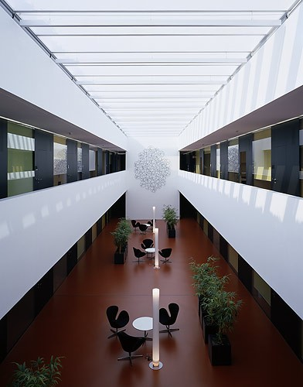
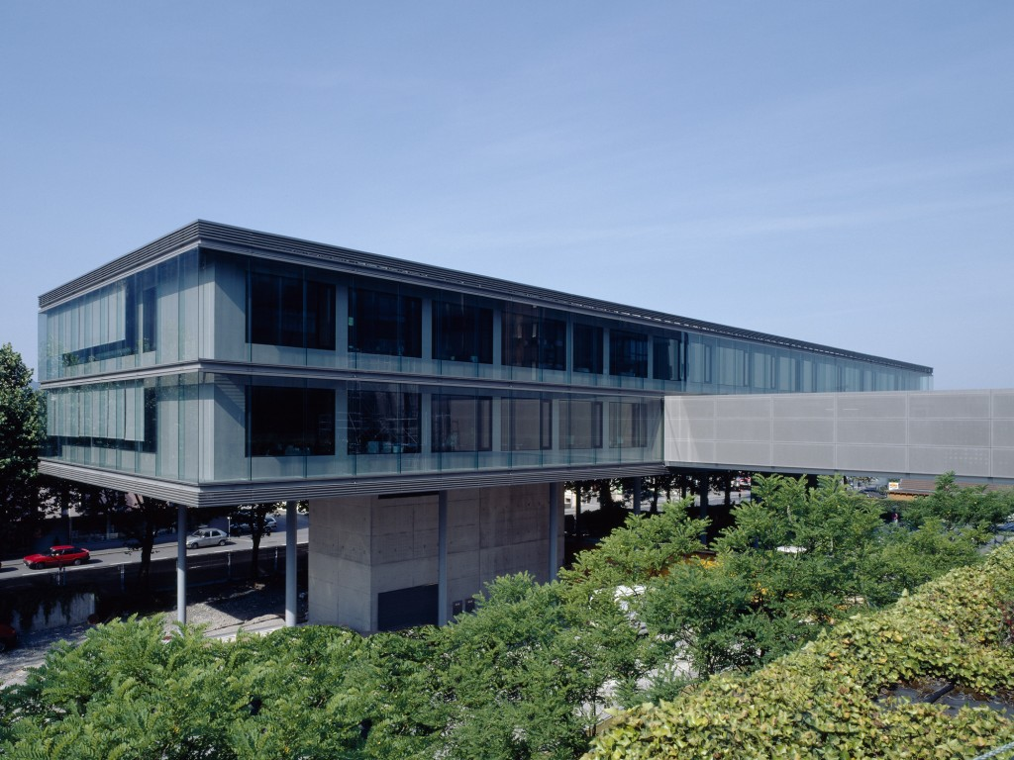
БОЛНИЦА ДОРНБРИН В АВСТРИЯ
– GOHM & HIESSBERGER ARCHITEKTEN
Сградата е развита на основата на недовършен гараж. Оформени са два офисни етажа с метална осем метрова конструкция. Чрез пешеходен мост основното тяло е свързано с паркинга. Цялата медицинска техника е разположена на двата етажа, като естетиката на сградата се оформя със светлинни системи с абстрактни изображения. Работи се с богат набор от материали.

Slide 37
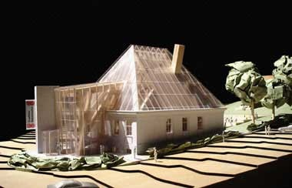
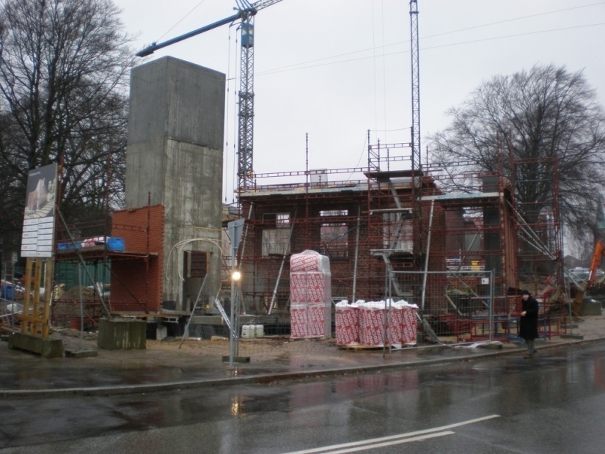
КОНСУЛТАНТСКИ ЦЕНТЪР на ДАТСКОТО ОБЩЕСТВО
ЗА БОРБА С РАКА - АРХУС - ГЕРИ ПАРТНЬОРИ
Датското общество за борба с рака строи първия си неинституционално консултантски център. Новият център за консултиране представлява обновяването на сграда съществуваща от 1908, проектирана от датския архитект Рудолф Клаусен, който служи като вход към Aarhus Hospital campus.

Slide 38
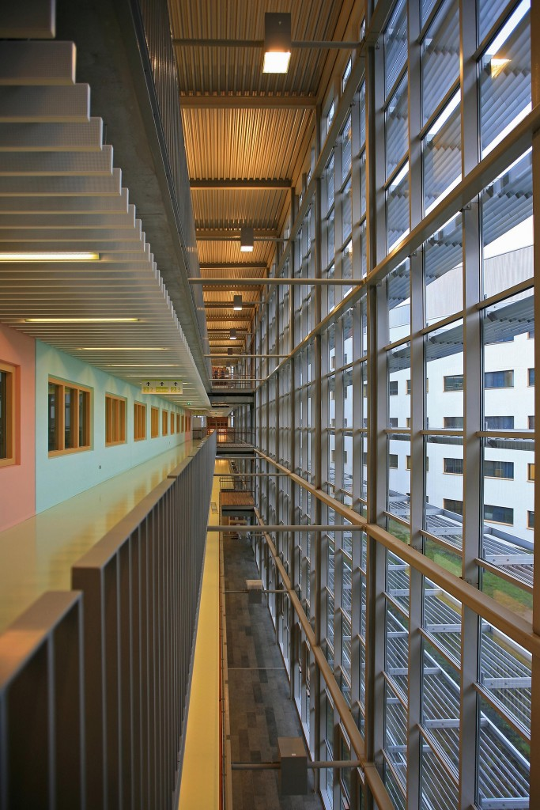
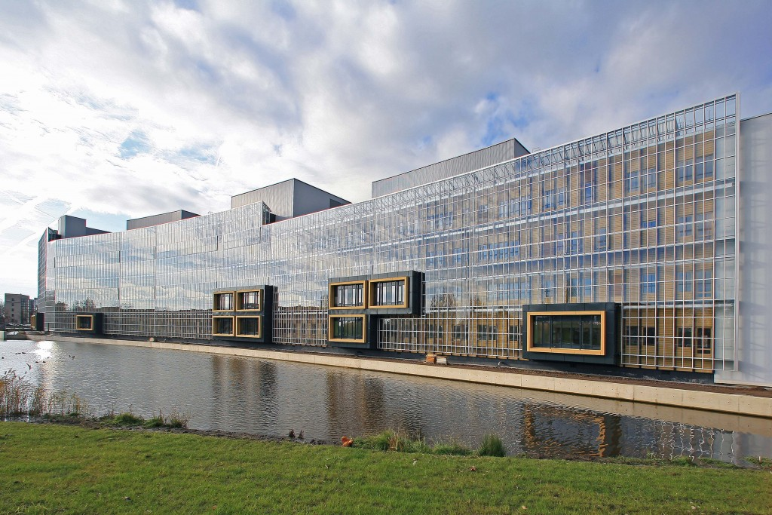
РАЗШИРЯВАНЕ НА БОЛНИЦА
MARTINI – грьонинген холандия – seed architects
Обединяването на Мартини болница в 1991 е направено за по-голяма и по-ефективна организация и за да се даде възможност за по-добро здравеопазване. Завършването на този синтез се реализира през 2007 г. Сградата е решена чрез комбиниране на функционалност, гъвкавост, бюджетни ограничения и красота в интригуващ дизайн. Изборът на материали е нарочно ограничено. Остъклената фасада отразява постоянно променящите се образи от околното пространство.

Slide 39
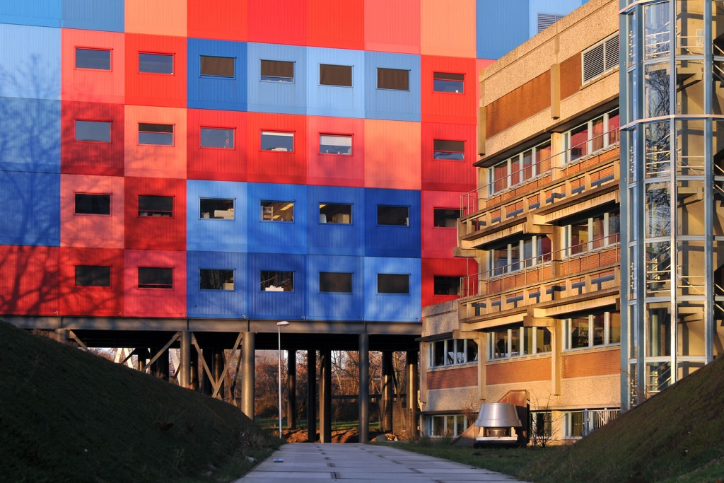
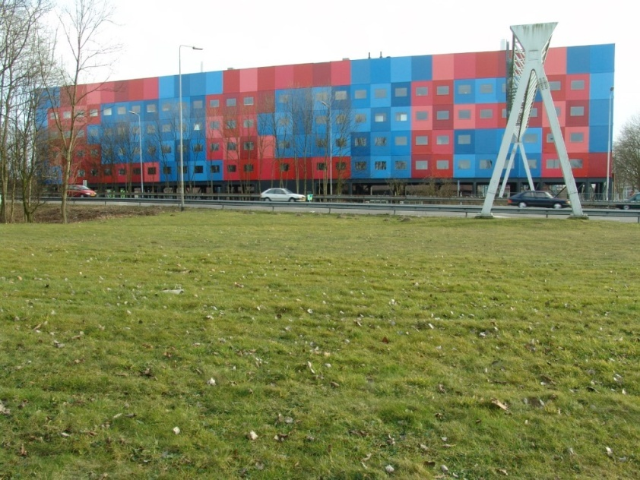
CANCER CENTER - АМСТЕРДАМ - MVRDV
Cancer Center Амстердам (CCA) е построен в непосредствена близост до VU Медицински център (VUmc). Това е академичен онкологичен диагностичен център за изследване и лечение. CCA се финансира основно чрез частни средства и затова изградили своята полу-постоянни жилища с сглобяеми строителни елементи, които изглеждат като подредени контейнери. Сградата е на седем етажа, всеки от които обхваща около 1425 m2.Целият комплекс е построен в рамките на една година.Екипът на членовете на проекта подкрепи CCA чрез предоставяне на системата на сградата и техните служби за разходоориентираност на цените.

Slide 40
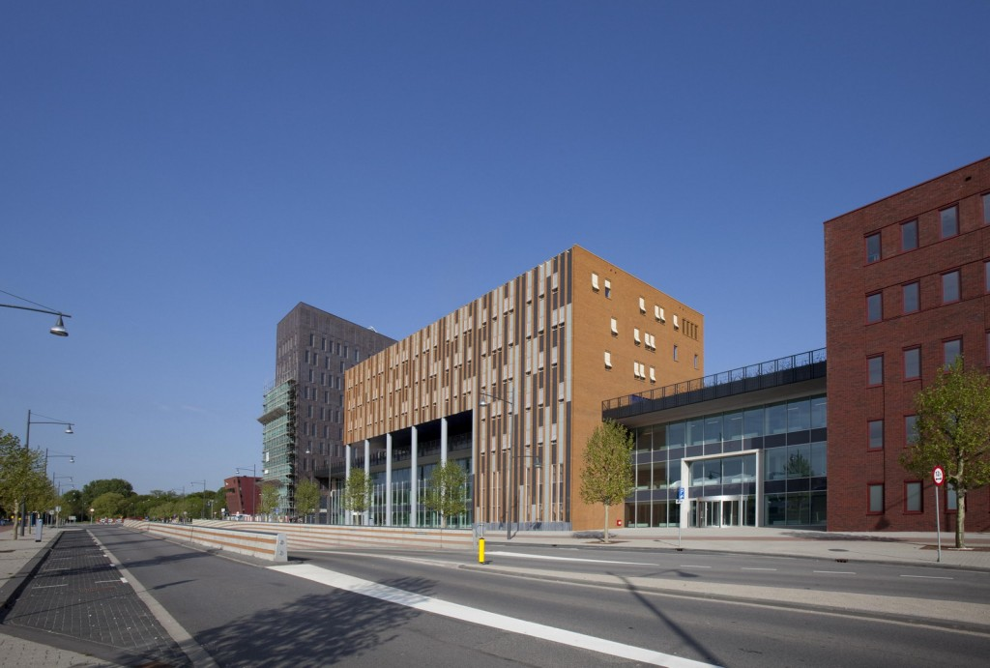
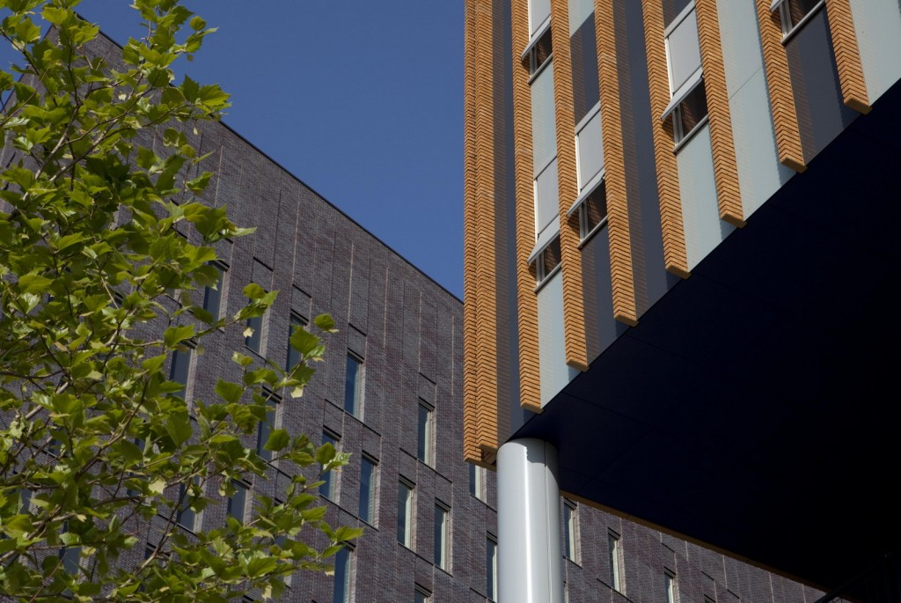
БОЛНИЦА "АЛБЕРТ ШВАЙЦЕР", ФАЗА 2 – дордрехт, холандия - EGM_architecten
Дордрехт Gezondheidspark съчетава спорт, живот, пазаруване, образование и грижи. Това е напълно модернизираната болница "Алберт Швайцер". Също така са и новите сгради - нова радиационна на онкологичния отдел. Болницата "Алберт Швайцер" е създаден от EGM в средата на осемдесетте години. Болницата е коренно модернизиран и е разширена болнична медицинска помощ. Старите спортни съоръжения, южно от болницата са били възстановени и разширени, за да включат пързалка, фитнес център, басейн и спортна зала.

Slide 41
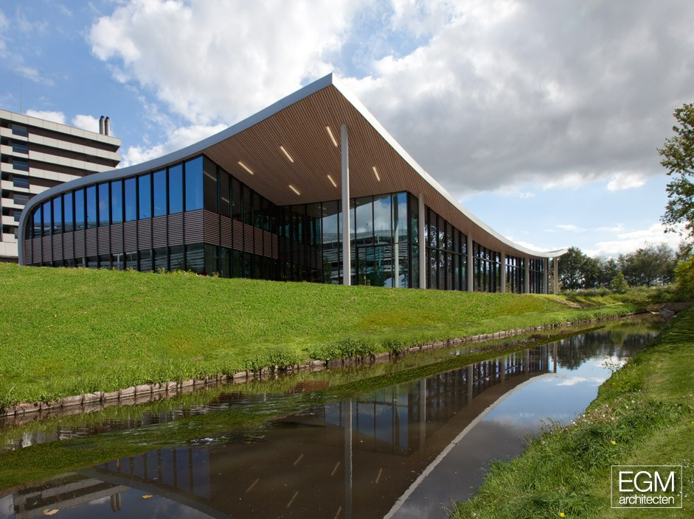
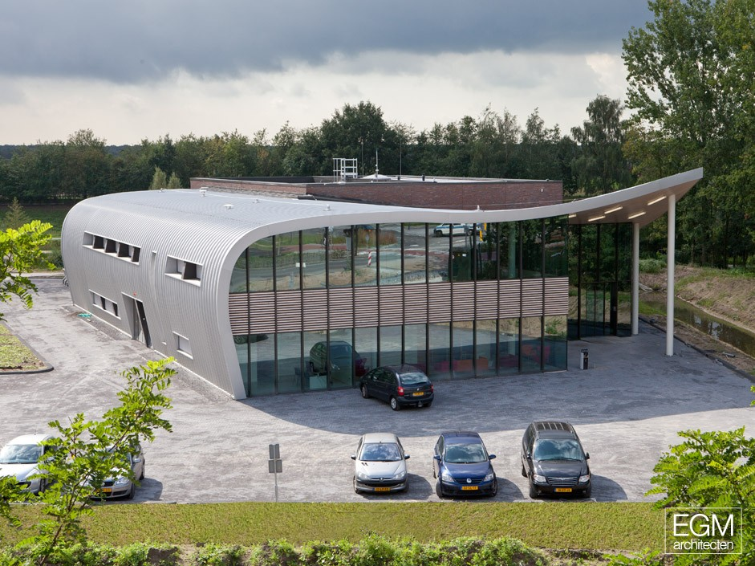
VERBEETEN ИНСТИТУТ е специализирана болница, където клиничната грижа се предоставя в областта на радио-терапевтичната онкология и нуклеарна медицина. За да обслужва по-добре своите пациенти Института постигна нов клон в Jeroen Bosch болница в Хертогенбош. Прозрачност, естествена светлина, цвят и пространство са от решаващо значение при проектирането. Откритост на институцията, наред с други неща е отразено в откритите за чакане области, които са свързани помежду си. По своя външен вид, местоположение и разликата във височината на тавана, всяка зона за изчакване има свой собствен характер.Вълнообразната връзка покрива зоните за чакане, предлага интимност и отваря интериора на зелено. Радиационните бункери са в основата на сградата. Те не са скрити, а са ясно видима като монолитен блок.

Slide 42
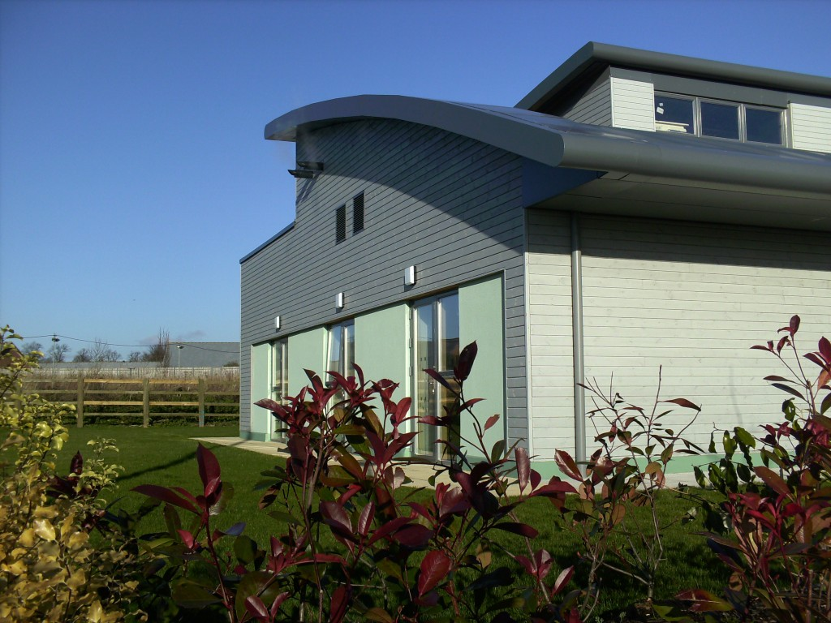
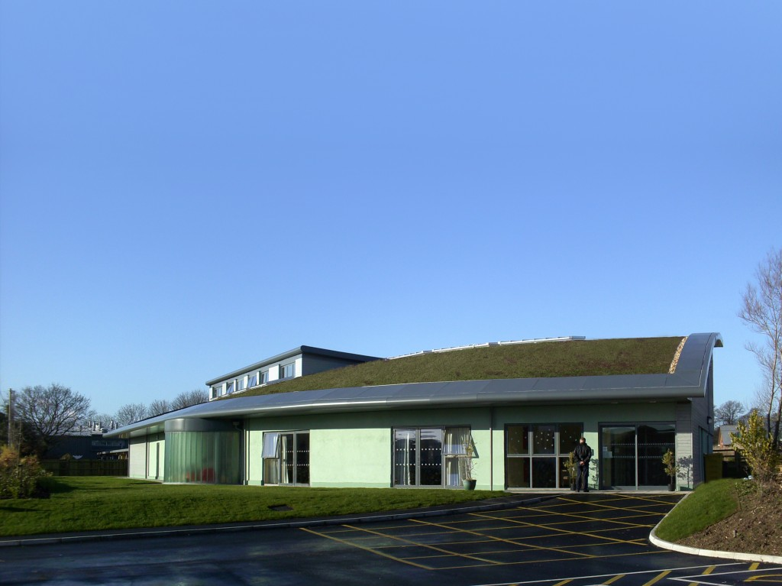
ДОНАЛД УИЛСЪН КЪЩА - Chichester,
UK - АЙС ARCHITECTS
Доналд Уилсън House е специалиpан невро-възстановителен център, предлагащ рехабилитация на пациенти с мозъчни увреждания, както и на младите хора, които са прекарали инсулт. Разположени в кампуса на съществуващата болница, сградата включва редица области за рехабилитация и терапия, включително дневен център, фитнес и физиотерапия, кухни терапия и жителите градини.
Сградата е проектирана като ниска постройка увенчана със зелен покрив "тлъстига”, за да се сведе до минимум визуалното въздействие върху сградата. Това намалява повърхността на водата избяга и осигурява допълнителна изолация на структурата и включва слънчева топлинна система за нагряване на вода, които допринасят за LCE архитекти продължаващия ангажимент за устойчиво проектиране и използване на възобновяеми енергийни източници.

Slide 43
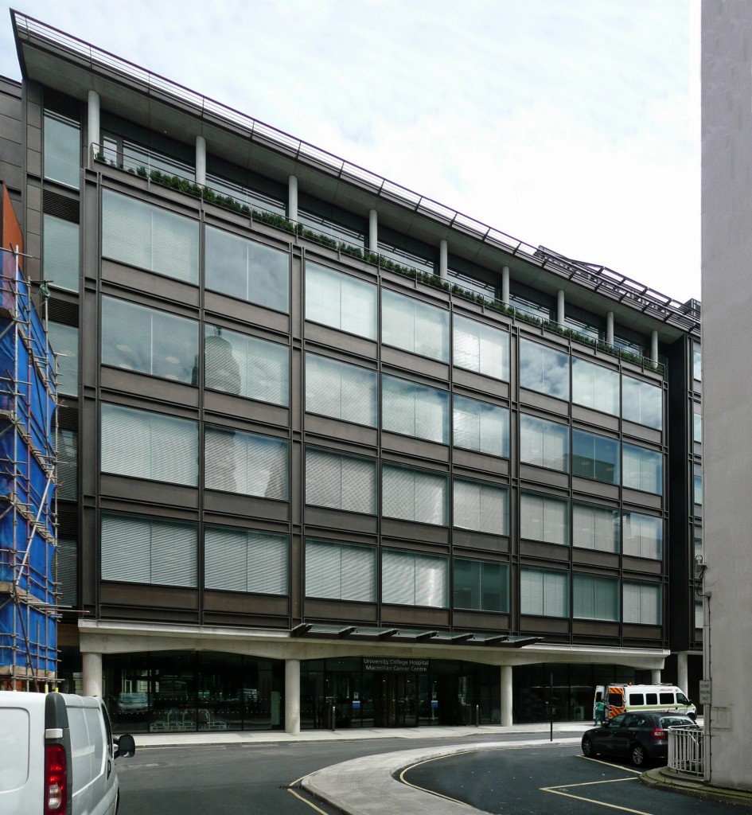
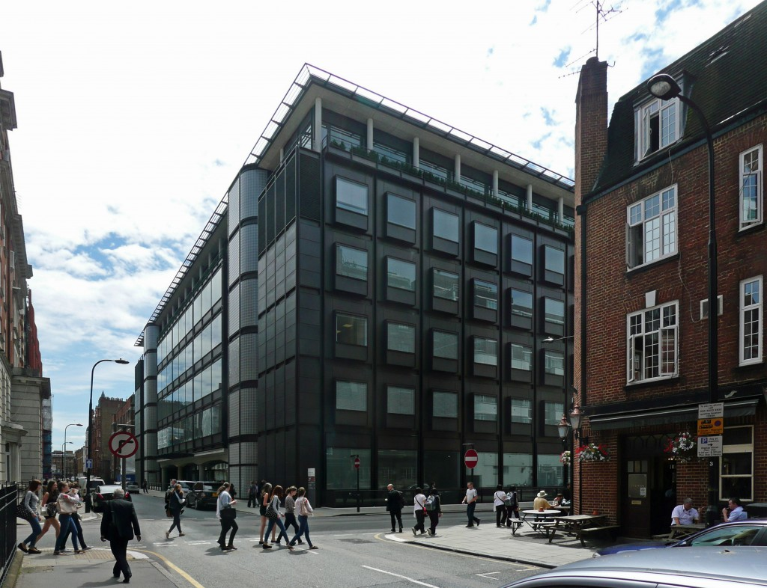
UNIVERSITY COLLEGE HOSPITAL MACMILLAN CANCER CENTRE - Лондон - HOPKINS ARCHITECTS
Macmillan Cancer център е построена за целта механизъм, осигуряващ амбулаторни и дневни грижи за лечение на рак. Сградата е над девет нива, включително две в мазето. Има вътрешна градина, както и в горната част на сградата - външна. Стоманобетонната конструкция е обгърната в бронзова облицовка.

Slide 44
БЛАГОДАРЯ
ЗА
ВНИМАНИЕТО!

